Slide 1
UNIVERSIDAD NACIONAL DE CHIMBORAZO Carrera de Pedagogía de las Ciencias Experimentales Química y Biología. BIOLOGIA VEGETAL
Semestre: Tercero
Ing. Vladimir Benavides
Haga clic para agregar texto

Slide 2
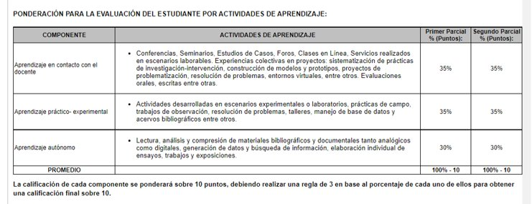
Acuerdos y compromisos / sicoa estudiantil
Evaluaciones.
Evaluación diagnostica. / Aula Virtual/ Bloque Academico

Slide 3
silabo
El reino Vegetal.
Argumenta y clasifica las plantas según sus características morfológicas y fisiológicas para comprender la diversidad del reino vegetal.
2. Plantas Superiores. Órganos, características, definición, partes y funciones.
Especifica las características y describe las partes de la planta bajo la observación de muestras para identificar su función en el desarrollo vegetal.
3. Fotosíntesis, nutrición y respiración de las plantas.
Discute los procesos de fotosíntesis y respiración a partir de datos experimentales para entender su importancia en la vida vegetal.
4. Crecimiento y desarrollo vegetal.
Compara los mecanismos de germinación y reproducción en base a estudios de casos para aplicar conocimientos sobre el crecimiento vegetal..

Slide 4
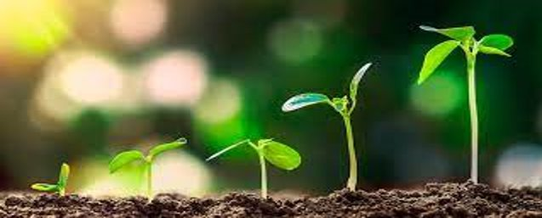
BIOLOGIA VEGETAL

Slide 5
REINO de la naturaleza.
Se llama Reino plantae (del latín “plantas”) o Reino vegetal.
Reino Animalia (animales)
Reino Plantae (plantas)
Reino Fungi (hongos)
Reino Protozoa (protozoarios)
Reino Chromista (cromistas)
Reino Archaea (arqueas)
Reino Bacteria (bacterias)
constituyen las categorías tradicionales de clasificación de la vida.

Slide 6
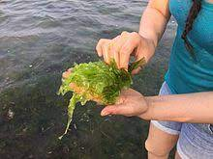
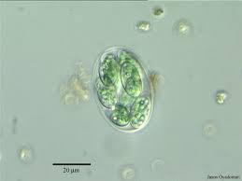
REINO CHROMISTA (CROMISTAS)
Los miembros de este reino descienden, en teoría, de un grupo de seres vivos llamados Primoplantae : los primeros eucariotas capaces de realizar la fotosíntesis, y cuya aparición en la Tierra primitiva se estima hace unos 1.200 millones de años, durante el Eón Proterozoico.
Alga.

Slide 7
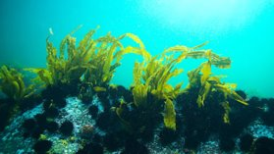
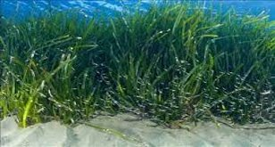
Algas.
En general las algas se define similar a las plantas, organismos fotosintético y acuáticos, pero que a diferencia de las plantas no tiene verdadera raíz, tallo, hojas o tejido vascular y tiene forma de reproducción simple.

Slide 8
Características DE LAS Algas
Son organismos del Reino (Chromista).
Acuáticas, ubicadas en la zona iluminada del agua.
Autótrofas, unicelulares y pluricelulares.
Eucariotas microscópicas y macroscópicas
Con reproducción sexual y asexual
Mas de 30000 esp.
Son Talofitas.
Aportan el 50% de O2.
Es el principal alimento de la cadena alimenticia.

Slide 9
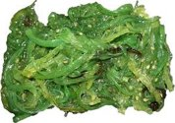
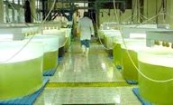
La industria de las algas
Agar.
Harina de algas.
Fertilizantes.
Cosméticos.
Combustibles.
Tratamiento de aguas residuales.
Agentes anti virales.
Haga clic para agregar texto

Slide 10
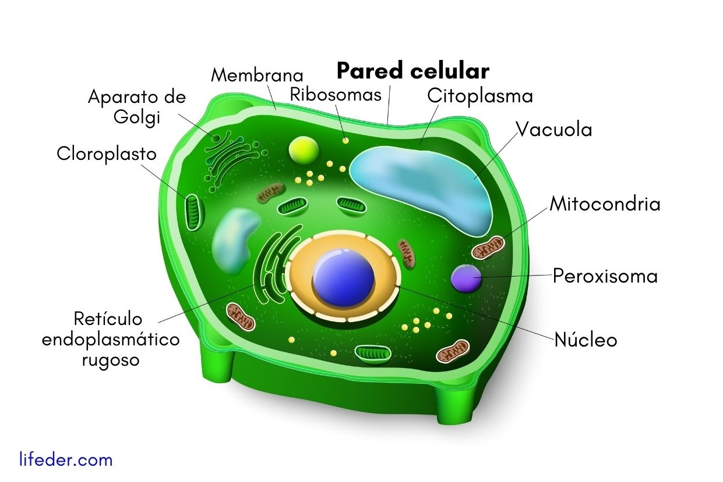
Características del Reino plantae
Pared celular y cloroplastos.
Carecen de movilidad.
Cuerpos compuestos por celulosa.
Hga clic para agregar texto

Slide 11
EVOLUCIÓN EL REINÓ PLANTE
En cuanto al origen de las plantas, se cree que evolutivamente provienen de las algas

Slide 12
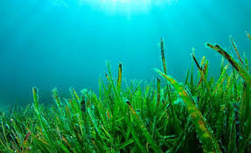
¿ COMO SON LAS PLANTAS ?
CÉLULAS
ALGAS
Eucariota
Con núcleo
pluricelulares
UNICELULARES
PLURICELULARES

Slide 13
NUTRICIÓN
REPRODUCCIÓN.
Asexual o propagación vegetativa
Sexual o Alternancia de generaciones.
Heterótrofas
Autótrofas
Sin gametos, sin individuos
No hay variación genética
Eje.
Fresa.........estolón
Papa…..tubérculo
Caña de azúcar rizomas
Rosa……..estacas
Cebolla….bulbos.
Busca su alimento
Produce su alimento
Esporofitos
Gametofitos
Nueva planta con variedad genética,

Slide 14
Que ciencia estudia las plantas
Botánica
Fitología
Como se llaman los especialistas que estudian las plantas
1. Ciencia que estudia la estructura, las características, las propiedades y las relaciones de los vegetales y sus procesos vitales.
2. Conjunto de plantas y vegetales que se encuentran en un lugar o son propias de él
3. Es la rama de la biología que estudia las plantas, bajo todos sus aspectos, lo cual incluye: descripción, clasificación, distribución, identificación, el estudio de su reproducción, fisiología, morfología, relaciones recíprocas, relaciones con los otros seres vivos y efectos provocados sobre el medio en el que se encuentran.
Biólogo Vegetal
Botánico
Dendrólogo.

Slide 15
Clasificación de las Plantas.

Slide 16
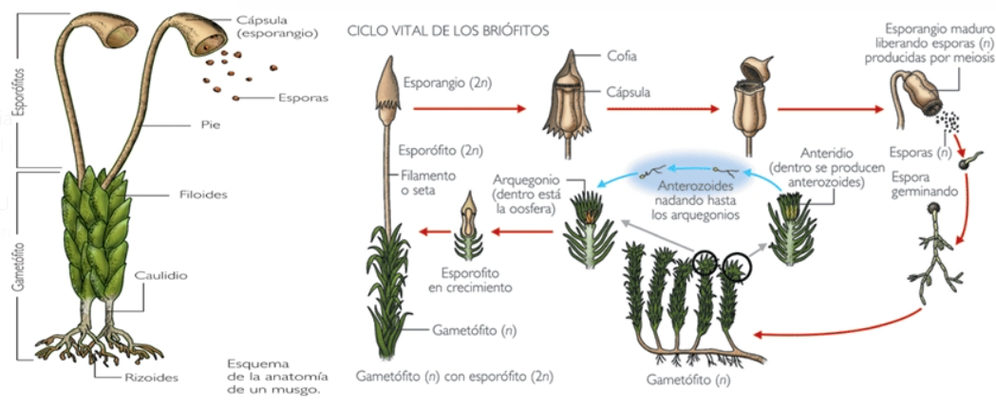
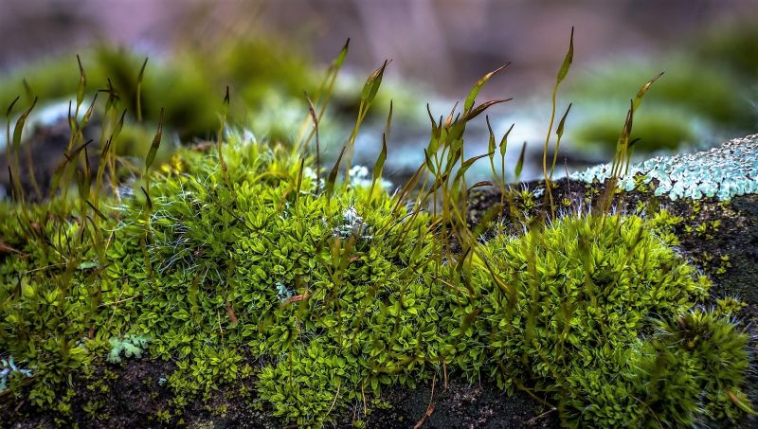
Briofitas.
La reproducción asexual es por esporas maduras que son liberadas y al dispersarse germinan y forman filamentos que se conoce como “protonema” A partir del protonema se forman nuevos gametofitos (n)
Los Gametofitos producen órganos sexuales masculinos (anteridios, anterozoides) y femeninos (arquegonio, oosfera): al ocurrir la fecundación de la célula diploide o cigoto, produce un nuevo esporofito (2n)

Slide 17
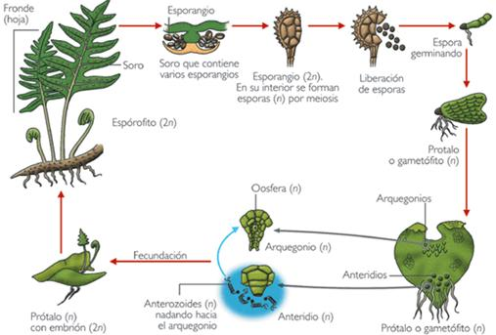
Pteridofitas
Predomina la fase diploide o esporofito (fronde)
En el envés aparecen los soros (esporangios) por meiosis se originan las esporas haploides que al germinar originan al gametofito Prótalo, pequeño en forma de corazón.
En el se desarrolla anteridios y arquegonios.
Los anterozoides se trasportan con ayuda de agua hasta el arquegonio fecundando a la oosfera y originando un nuevo esporofito.

Slide 18
gimnospermas
Las flores son unisexuales y están agrupadas en inflorescencias, conos o piñas
la inflorescencia masculina se encuentra en la parte más alta del árbol y la femenina en las partes bajas del árbol.
La polinización y la fecundación son pasos lentos más de un año.

Slide 19
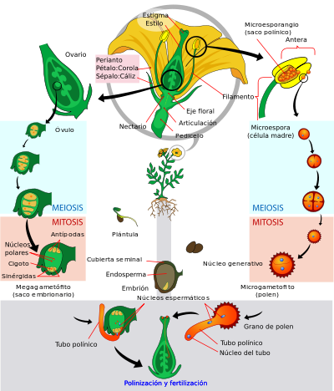
Angiospermas.
Las Angiospermas son las plantas con flores y frutos, es decir son las plantas más complejas que existen. ... Las flores están formadas por una serie de hojas modificadas y en ellas se puede distinguir las siguientes partes:
Pedúnculo floral. ...
Cáliz. ...
Corola. ...
Androceo. ...
Gineceo Es la parte femenina de la flor.

Slide 20
DIFERENCIAS ENTRE MONOCOTILEDONEAS Y DICOTILEDÓNEAS.

Slide 21
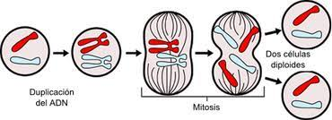
MITOSIS

Slide 22
MEIOSIS

Slide 23
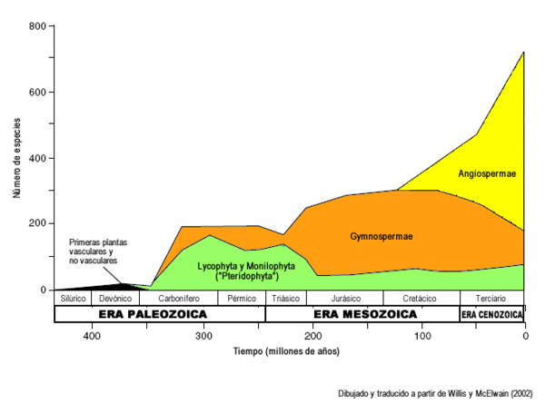
EDAD DE LAS PLANTAS

Slide 25
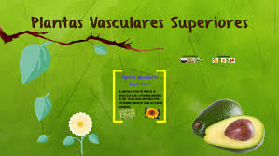
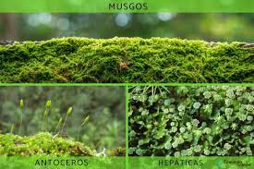
PLANTAS VASCULARES Y NO VASCULaRES
.

Slide 26
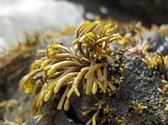
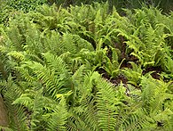
Las plantas no vasculares carecen de los tubos internos o vasos que conducen el agua y los minerales o nutrientes a través de toda la planta.
La mayor parte de ellas se encuentran en lugares húmedos o sumergidas,

Slide 27
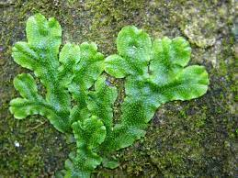
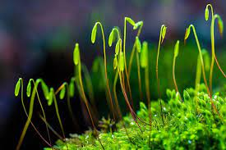
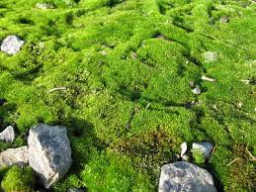
En las plantas no vasculares, la ausencia de auténticas hojas, tallos y raíces se debe a la carencia de sistema vascular.
Poiquilohífricos.
Dentro de las plantas no vasculares podemos encontrar muchos tipos de algas (acuáticas) y briofitas (terrestres).
Los musgos, rizoides, taloide, filoide.
los antocerotes o antoceros,.
Las plantas hepáticas

Slide 28
Frondoso hepáticas tienen estructuras que se parecen a hojas, pero no son hojas verdaderas porque son hojas sueltas de células sin cutícula,
Las plantas no vasculares tienen una amplia variedad de tipos de tejidos especializados.
La absorción de agua y nutrientes la realizan a través de toda la superficie del vegetal.
Tienen algo parecido a un pequeño tallo, llamado cauloide y láminas semejando hojas denominadas filoides.
¿Cuál es la forma de transporte en las plantas no vasculares?

Slide 30
diferencias

Slide 31
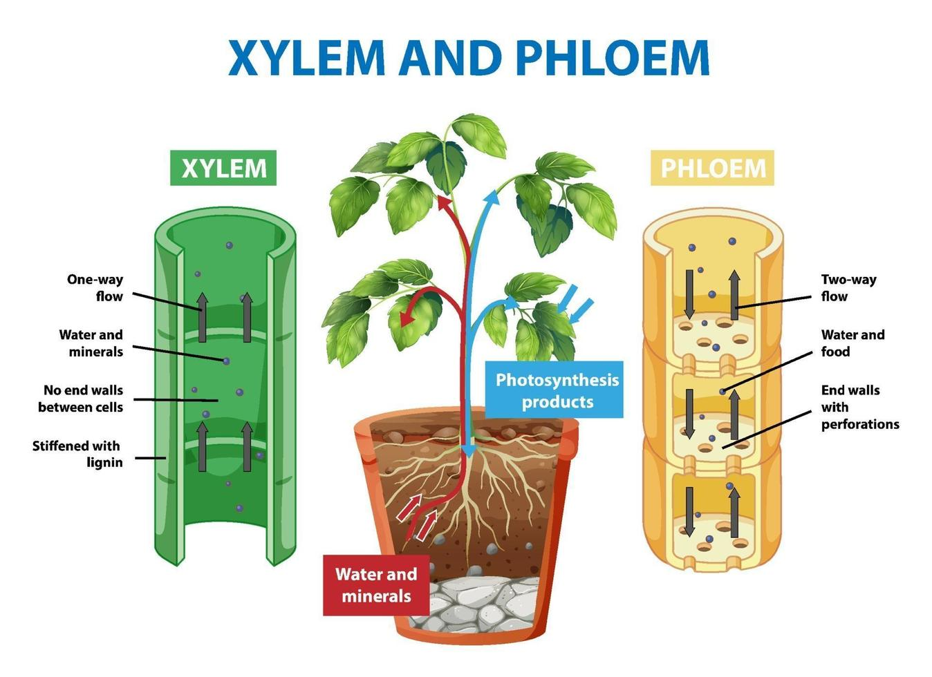
La circulación en las plantas
Estos vasos conductores son encargados de llevar agua, sales minerales y azúcares
Los vegetales tienen un sistema de vasos que se encarga de conducir sustancias nutritivas para que estos realicen todas sus funciones. Así como el hombre tiene venas, vasos capilares, arterias; es decir, conductos por donde circula la sangre, las plantas también tienen conductos que se les denomina vasos de conducción o conductores

Slide 32
Los vasos vegetales son el xilema y el floema.
FLOEMA
XILEMA
Formado por la reunión de vasos liberianos o cribosos. Se encarga del transporte de la savia elaborada, que está constituida por azúcar, hormonas, sustancias orgánicas desde el centro de elaboración hacia las partes del consumo o almacenamiento de las plantas.
Formado por la reunión de vasos leñosos. Se encarga de la conducción de agua y sales minerales (savia bruta) de la raíz a las hojas.

Slide 33
 | XILEMA | FLOEMA
SENTIDO | El xilema es el tejido complejo de las plantas, responsable de transportar agua y otros nutrientes a las plantas. | El floema es tejido vivo, responsable de transportar alimentos y otros materiales orgánicos.
CONTIENE | Células muertas (el parénquima son las únicas células vivas presentes en el xilema). | Contiene principalmente células vivas (las fibras son las únicas células muertas del floema).
COMPUESTO DE | Vasos del xilema, fibra y traqueidas. | Fibras de floema, tubos de tamiz, células de tamiz, parénquima del floema y células acompañantes.
SE ENCUENTRA | El xilema se encuentra en el centro del haz vascular, en lo profundo de la planta. | El floema se encuentra en el lado exterior del haz vascular.
TIPO DE MOBIMIENTO | Unidireccional. | Bidireccional.
PAPEL | El xilema transporta solo minerales y aguas desde las raíces. | El floema transporta los materiales alimenticios que preparan las partes verdes de las plantas a otras partes de la planta.
OTRAS CARACTERISTICAS | El xilema está compuesto de tejido celular muerto. | El floema está compuesto de tejido vivo aunque sus células carecen de núcleo.

Slide 34
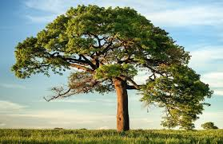
Clases de plantas según su tamaño.
Los árboles.
Los árboles son las plantas más grandes que existen.
Los hay de muy distintas formas y tamaños, desde pequeños árboles frutales hasta las secuoyas, que son los árboles más grandes, pues alguna de ellas mide 115 metros de altura y tienen más de 3500 años.
Los árboles también se diferencian de los demás vegetales porque tienen un sólo tallo, llamado tronco, que es duro y leñoso.
Un gran número de especies de árboles pierden las hojas con la llegada del frío invernal. Lo hacen para defenderse del frío y que no se les congelen las hojas con las heladas. Con la primavera, le brotarán nuevas hojas por todas sus ramas. Les llamamos árboles de hoja caduca. Por nombrar algunos ejemplos, tienen la hoja caduca el almendro, el olmo y el abedul.
Otras especies de árboles no pierden las hojas durante el invierno, sino que las van renovando durante todo el año. Les llamamos árboles de hoja perenne. Es el caso del pino, el abeto, la encina o el olivo.

Slide 35
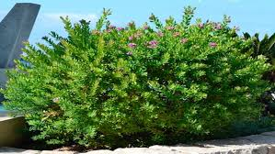
Los arbustos.
Son vegetales más pequeños que los árboles, pero más grandes que las hierbas.
Tienen varios tallos que en algunos arbustos son leñosos.
Al igual que los árboles, algunos pierden las hojas en invierno. También los hay adaptados a distintos tipos de climas.
Unos pueden resistir las heladas del invierno; otros soportan grandes periodos de sequía; otros están adaptados a vivir en zonas muy calurosas; etc.
Hay numerosas especies de arbustos; Algunos de ellos son los rosales, la chilca, los lecheros.

Slide 36
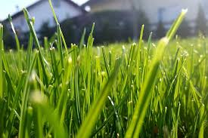
Las plantas herbáceas.
Las hierbas son pequeñas plantas que sobresalen del suelo unos pocos centímetros.
La mayor parte de ellas tienen una vida corta, de uno o dos años.
La mayor parte del suelo del planeta está cubierto de plantas herbáceas silvestres.
Otras son cultivadas para proporcionar alimento a seres humanos o animales y algunas también se cuidan como plantas de adorno por su belleza.
Son plantas herbáceas el trigo, la amapola o el perejil
Son vegetales más pequeños que los árboles, pero más grandes que las hierbas.
Tienen varios tallos que en algunos arbustos son leñosos. Al igual que los árboles, algunos pierden las hojas en invierno. También los hay adaptados a distintos tipos de climas. Unos pueden resistir las heladas del invierno; otros soportan grandes periodos de sequía; otros están adaptados a vivir en zonas muy calurosas; etc.
Hay numerosas especies de arbustos; Algunos de ellos son los rosales, la jara y la aulaga.

Slide 37
herbácea
Árbol
Arbusto

Slide 38
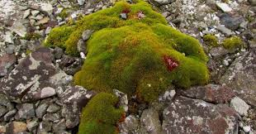
2. Plantas sin flores y plantas con flores.
Las plantas más conocidas de las que no tienen flores son los musgos, los helechos y las algas. Son los primeros vegetales que empezaron a existir y vivieron en épocas que aún no existía el ser humano. Suelen habitar en bosques y lugares muy húmedos porque necesitan que sus esporas naden sobre agua para reproducirse.
Plantas sin flores.
Muchas plantas no producen flores en ningún momento de su vida. A este grupo de vegetales se les denomina en Botánica plantas "criptógamas". Su forma de reproducirse es por esporas.

Slide 39
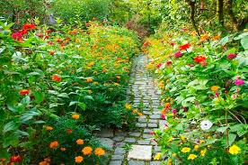
En las flores la planta tiene sus órganos reproductores. De las flores se forman los frutos y las semillas, que son necesarias para que una planta de esta clase se reproduzca.
Algunos vegetales producen flores una o dos veces cada año, como los naranjos o los jazmines; otros sólo producen flores una vez en toda su vida. La pita, por ejemplo, es una planta con espinas, que crece silvestre por toda la zona cercana al Mediterráneo. Soporta las sequía almacenando agua en sus gruesas hojas. Hasta los 20 o 25 años no produce flores y muere tras la floración.
Plantas con flores.
La mayor parte de las especies vegetales se reproduce mediante flores. En Botánica a estos vegetales se les llama plantas "fanerógamas". Para ellas no es imprescindible que haya agua para reproducirse, por lo que pueden crecer por zonas que no sean húmedas.
se dividen en dos grandes grupos:
Las gimnospermas
Las angiospermas

